Slide 1


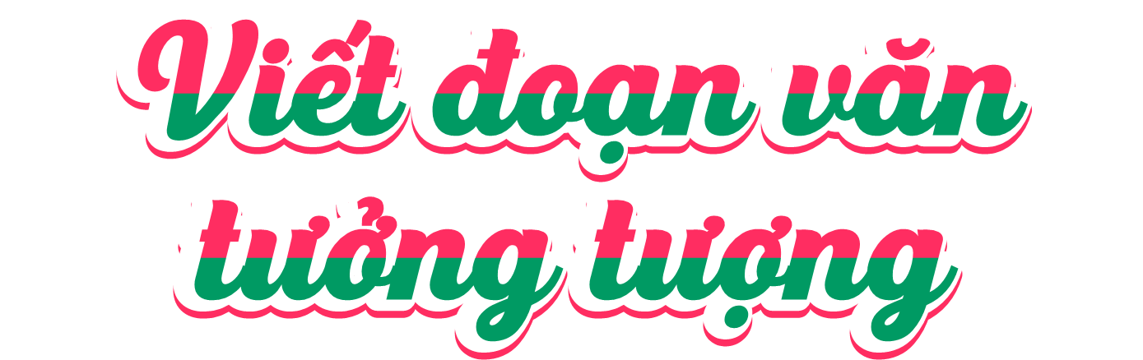
4
GV Bùi Thị Hà
Notes:
Thiết kế: Hương Thảo – Zalo 0972.115.126. Các nick khác đều là giả mạo, ăn cắp chất xám.
Facebook: https://www.facebook.com/huongthaoGADT

Slide 2


Đề bài: Viết đoạn văn tưởng tượng dựa vào một câu chuyện đã đọc hoặc đã nghe.

Slide 3
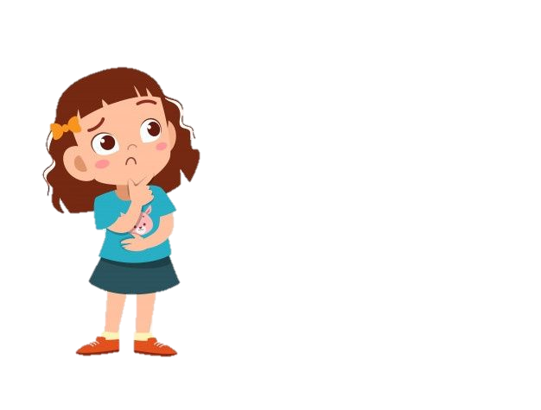
1. Dựa vào các ý đã tìm trong hoạt động Viết ở Bài 18, viết đoạn văn theo yêu cầu của đề bài.
Đề bài yêu cầu những gì?
Em đã chọn câu chuyện nào để dựa vào đó viết đoạn văn tưởng tượng?
Em có muốn thay đổi hoặc điều chỉnh gì ở dàn ý đã lập?

Slide 4
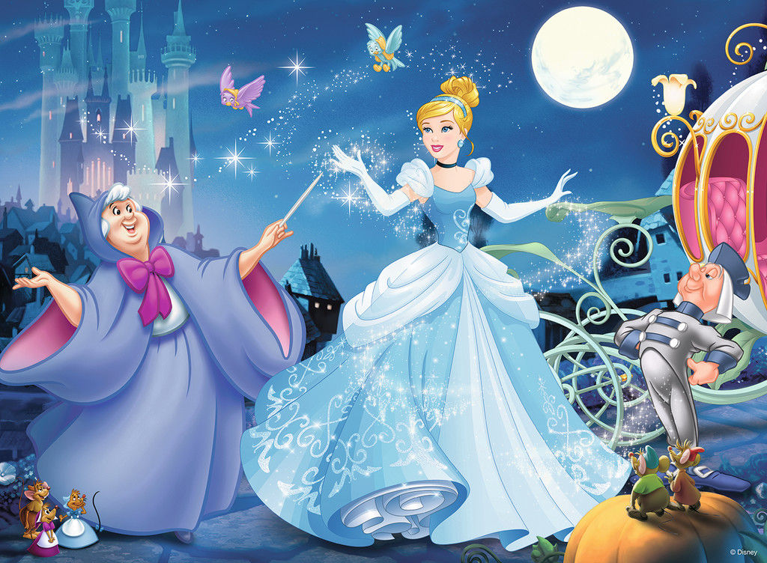
I. Mở bài
Em đã đọc nhiều truyện cổ tích của thế giới nhưng em vẫn ấn tượng với truyện Cô bé Lọ Lem. Lúc đọc truyện, em đã tự mình tưởng tượng ra một nàng công chúa riêng trong tâm trí mình.
Notes:
Thiết kế: Hương Thảo – Zalo 0972.115.126. Các nick khác đều là giả mạo, ăn cắp chất xám.
Facebook: https://www.facebook.com/huongthaoGADT

Slide 5
II. Thân bài
Em luôn tưởng tượng Lọ Lem là một thiếu nữ mới lớn, với vóc người mảnh mai, xinh xắn. Cô ấy có nước da trắng ngần khỏe mạnh, với mái tóc vàng óng bồng bềnh như đám mây đang ngâm mình trong ánh nắng mặt trời. Khuôn mặt của Lọ Lem có hình trái xoan, nổi bật với đôi mắt xanh trong veo như hồ nước mùa thu. Cô có đôi môi đỏ chúm chím, chẳng cần thoa son vẫn đủ tươi tắn rồi. Hai gò má của cô thì lúc nào cũng phơn phớt hồng, trông thật là đáng yêu. Lúc ở nhà với dì ghẻ, Lọ Lem phải mặc những bộ trang phục cũ kĩ, bạc màu, nhưng chẳng thể nào lấn át được vẻ đẹp của cô. Đến khi đi dự tiệc, gặp hoàng tử và trở thành vợ của chàng, Lọ Lem lại càng thêm xinh đẹp. Những chiếc váy bồng bềnh màu xanh dương khiến cô ấy đẹp tựa nữ thần. Em thích nhất là tưởng tượng ra hình ảnh nàng công chúa Lọ Lem trong chiếc váy bồng bềnh uyển chuyển khiêu vũ với hoàng tử trên sân khấu lớn. Chao ôi, hình ảnh đó mới đẹp làm sao!

Slide 6
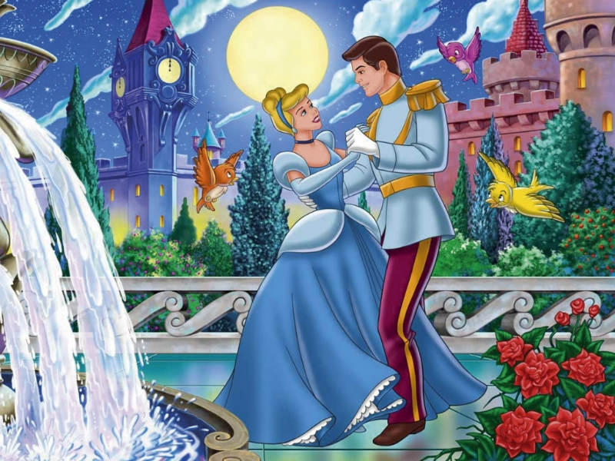
III. Kết bài
Nàng Lọ Lem là một cô gái vừa đẹp người, lại đẹp nết. Vì thế, em cảm thấy rất vui mừng khi cô ấy tìm được hạnh phúc cho riêng mình ở cuối câu chuyện.

Slide 7

Viết đoạn văn theo dàn ý đã lập

Slide 8
2. Đọc soát đoạn văn
?
Nội dung đoạn văn tưởng tượng kết nối với câu chuyện đã đọc hoặc đã nghe.
Những điều tưởng tượng dựa vào câu chuyện đã đọc hoặc đã nghe tạo được sự bất ngờ, thú vị cho người đọc.
Cách viết mở đầu hoặc kết thúc mới mẻ, hấp dẫn.
Không mắc lỗi về dùng từ, đặt câu, chính tả.

Slide 9
3. Sửa lỗi đoạn văn
Đọc lại những lỗi sai.
Sửa lại những lỗi sai.

Slide 10

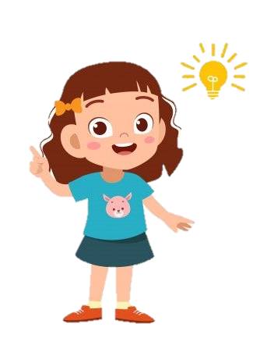

Về nhà:
Chia sẻ với người thân về nội dung tưởng tượng trong đoạn văn đã viết.

Slide 11

Notes:
Thiết kế: Hương Thảo – Zalo 0972.115.126. Các nick khác đều là giả mạo, ăn cắp chất xám.
Facebook: https://www.facebook.com/huongthaoGADT

